Slide 1
Общее собрание собственников многоквартирного дома №12 по ул. Доронино и членов ТСЖ «ЖК ДОРОНИНО»
31 марта 2015 года
Повестка собрания
1. Выбор счетной комиссии.
2. О видеонаблюдении на территории жилого дома
3. Утверждение положения о правлении ТСЖ «ЖК «ДОРОНИНО»
4. Утверждение сметы доходов и расходов ТСЖ «ЖК ДОРОНИНО»
5. Утверждение тарифа на содержание и ремонт
6. Утверждение правил установки оборудования на фасад дома
7. О разовых сборах на покупку помещения для ТСЖ, установку забора, установку ограждения на технический этаж.
8. Выбор способа накопления средств на капитальный ремонт
9. Утверждение Положения о Ревизионной комиссии
10. Избрание ревизионной комиссии
9. Разное

Slide 2
ИНФОРМАЦИЯ
13 декабря 2014 года Общее собрание собственников помещений нашего дома выбрало способ управления МКД – в виде управлением Товариществом собственников жилья
За период времени после проведения Общего собрания были оформлены все необходимые документы ТСЖ «ЖК ДОРОНИНО»
С 1.04.2015 Товарищество официально начинает свою работу
Правление товарищества состоит из 9 человек
Председатель Правления – Федосов Михаил Анатольевич
Для того чтобы ТСЖ начало свою работу было назначено сегодняшнее собрание
Сегодня всем предлагается написать заявление о вступлении в Товарищество. Собственники, кто не желает вступать в ТСЖ должны будут заключить с ТСЖ договор на содержание и ремонт жилого фонда.

Slide 3
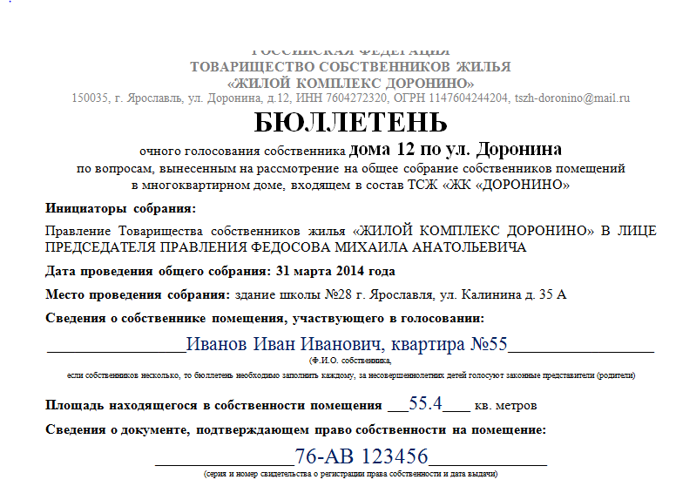
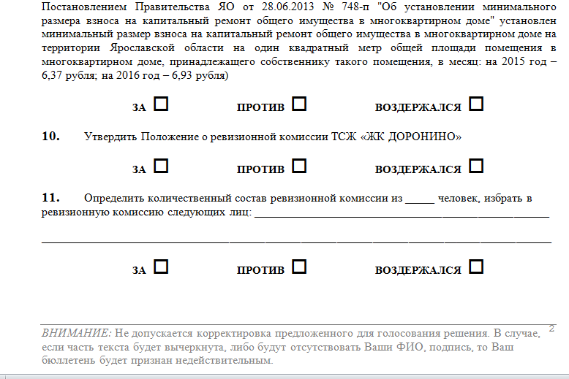
ПРАВИЛА ЗАПОЛНЕНИЯ БЮЛЛЕТЕНЯ ДЛЯ ГОЛОСОВАНИЯ
ФИО, номер квартиры
Площадь помещения (из свидетельства о регистрации собственности)
Серия и номер свидетеьства о праве собственности
Любой знак в поле для голосования по каждому вопросу ЗА, Против, Воздерж.
Вписать кол-во членов ревизионной комиссии и их фамилии
Поставить подпись и расшифровку.

Slide 4
Вопрос №1 повестки собрания
Для подсчёта голосов нам необходимо избрать счётную комиссию.
Предлагается избрать счетную комиссию из трёх человек – Скворцовой О.Н., Грудинина М.А., Ильиной И.А.
Вопрос №2 повестки собрания
Для обеспечения безопасности на территории жилого дома и прилегающей территории, Правление ТСЖ предлагает - организовать единую систему видеонаблюдения, состоящую из 11 видеокамер. (6 камер у входов в каждый подъезд; 5 камер на фасад дома для контроля за парковкой, детской площадкой)
Доступ к видеокамерам в режиме онлайн будет доступен каждому собственнику по средствам сети интернет. Кроме того все записи будут храниться в архиве в течении 5 суток.
Плату за данную услугу будет производить ТСЖ .
Плата – 500 рублей в месяц за одну камеру, 5500 руб. за 11 камер

Slide 5
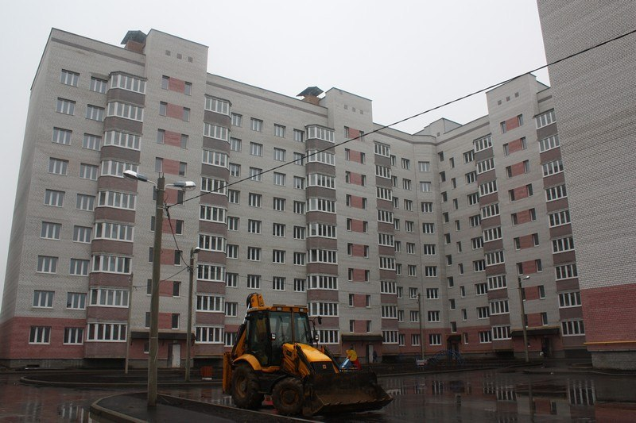
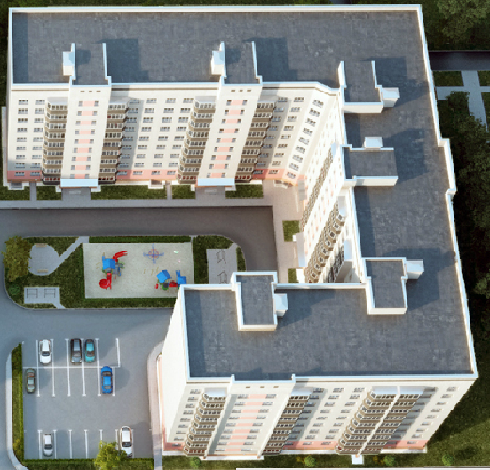
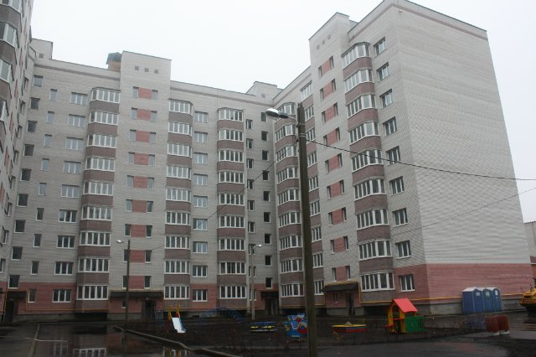
Места размещения камер видеонаблюдения

Slide 6
Вопрос №3 повестки собрания
Для работы ТСЖ необходимо утвердить Положение о Правлении ТСЖ
Положение регулирует в соответствии с Жилищным Кодексом Российской Федерации статус, порядок избрания и компетенцию Правления Товарищества собственников жилья «ЖК ДОРОНИНО».
Правление является коллегиальным исполнительным органом Общества, осуществляющим руководство текущей деятельностью общества и подотчетным общему собранию членов ТСЖ
Правление осуществляет руководство текущей деятельностью ТСЖ, за исключением вопросов, отнесенных к компетенции Общего собрания членов ТСЖ и Председателя. К компетенции Правления относятся вопросы, определенные действующим законодательством и Уставом ТСЖ
Правление товарищества состоит из 9 человек, избранных на два года с 13.12.2014 по 12.12.2016
ПРЕДЛАГАЕТСЯ УТВЕРДИТЬ ПОЛОЖЕНИЕ О ПРАВЛЕНИИ

Slide 7
Вопрос №4 повестки собрания
1. ДОХОДЫ
2. РАСХОДЫ
1. | Платежи за жилищно коммунальные услуги, всего | руб. | 2974291,6
 | в том числе: | руб.
1.1. | содержание и ремонт (жилые и не жилые помещения) | руб. | 2900910,4
1.2. | ремонт и обслуживание общедомовых приборов учета и регулирования тепловой энергии | руб. | 65574,92
1.3. | обслуживание приборов учета холодной воды | руб. | 7806,56
2. | Доходы от сдачи в аренду общедомового имущества | руб. | 42000
 | ИТОГО ДОХОДОВ: | руб. | 3016291
Содержание ОДИ
ЗАО «УК»
908681 руб.
Оплата труда и страховые взносы
656208 руб.
Частичное управление ЗАО «УК» 335681 руб.
Обслуживание и страхование лифтов 326168 руб.
Резервные фонды
234200 руб.
Вывоз мусора
158723 руб.
Благоустройство
120000 руб.
Расчет и печать квитанций
84000 руб.
Видеонаблюдение
66000 руб.
Мебель и орг. техника
60000 руб.
Материалы и инвентарь
36000 руб.
Офисные расходы
(канцелярия, связь)
21740 руб.
ИТОГО РАСХОДОВ: 3016291 руб. 60 коп.

Slide 8
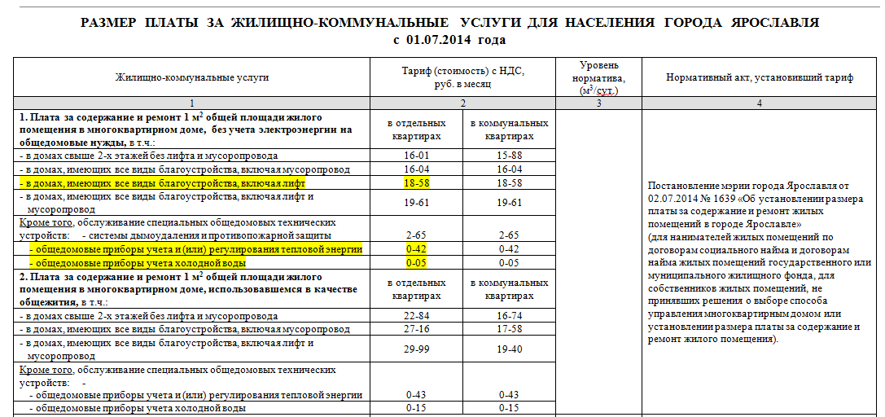
Вопрос №5 повестки собрания
Плата за содержание, техническое обслуживание и ремонт общедомового имущества
Содержание и ремонт
Общедомовые приборы учета тепловой энергии
Общедомовые приборы учета холодной воды
ИТОГО:
18,58 руб.
0,42 руб.
0,05 руб.
19,05 руб.

Slide 9
Вопрос №6 повестки собрания
Правила установки инженерного оборудования на фасад дома (кондиционеры)
Установка любого вида оборудования на фасад дома должна производиться с согласованием.
Фасад здания как ограждающая несущая конструкция дома является общим имуществом в многоквартирном доме (п. 1 ст. 36 ЖК РФ, ст. 244 ГК РФ, п. 2 Постановления Правительства РФ от 13.08.2006 N 491 "Об утверждении Правил содержания общего имущества в многоквартирном доме". Согласно ст. 246 ГК РФ распоряжение имуществом, находящимся в долевой собственности, осуществляется по соглашению всех ее участников.
Предлагается разработать и утвердить правила установки блоков кондиционеров.
Правление ТСЖ будет выдавать разрешения на установку данного оборудования, но согласно общих правил.

Slide 10
Вопрос №7 повестки собрания
№ | Наименование | Цена | Цена на 1 м2 | Апрель | Май | Июнь
1. | Покупка помещения для ТСЖ (помещение, площадью 7,9 м2, расположенное на первом этаже третьего подъезда) для обеспечения работы товарищества, приёма жителей, работы паспортиста. | 240000 | 18,45 | 6,15 | 6,15 | 6,15
2. | Изготовление и монтаж ограждения детской площадки (по всему периметру) Безопасность детей, сохранность площадки. | 84280 | 6,48 | 2,16 | 2,16 | 2,16
3. | Изготовление и монтаж ограждения лестничной клетки технического этажа (количество 6 шт.) | 60000 | 4,61 | 1,54 | 1,54 | 1,54
 | ИТОГО ПРЕДЛАГАЕМЫЕ СБОРЫ: | 384280 | 29,54 | 9,85 | 9,85 | 9,85

Slide 11
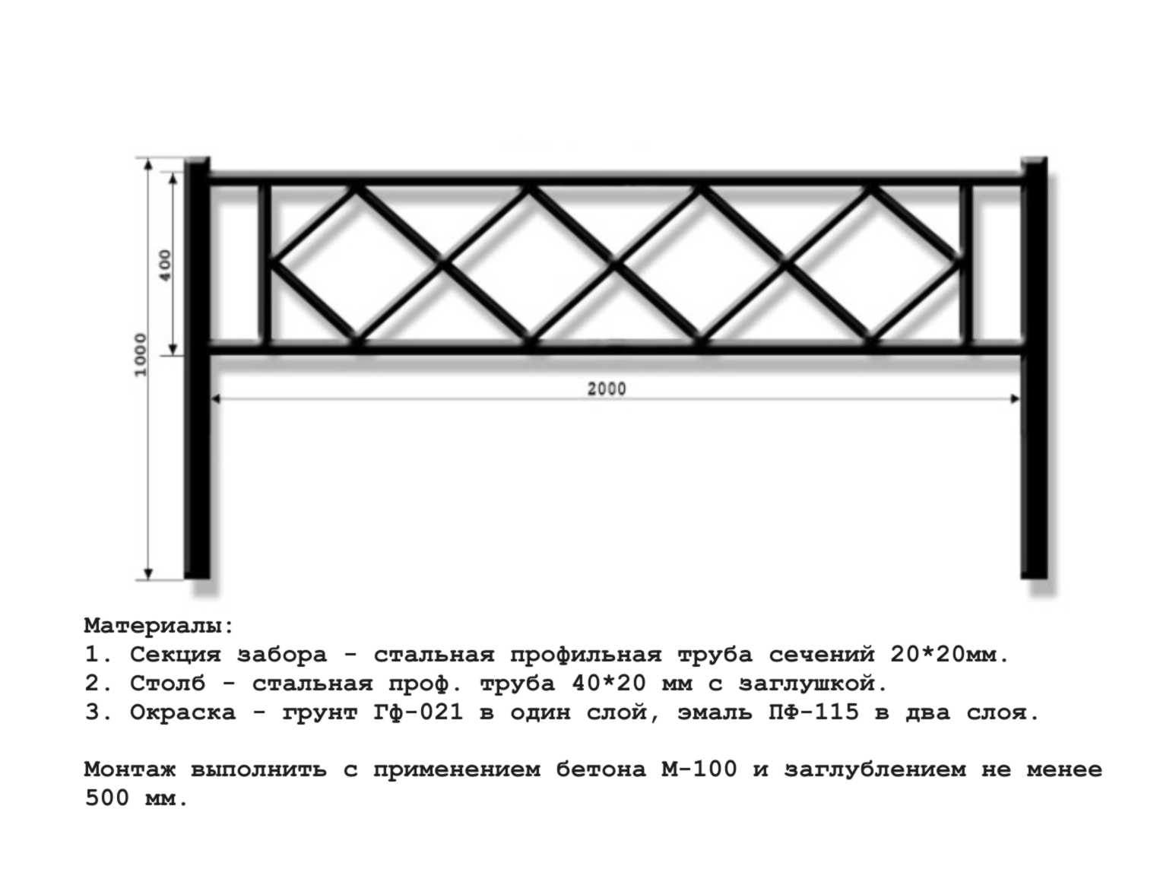
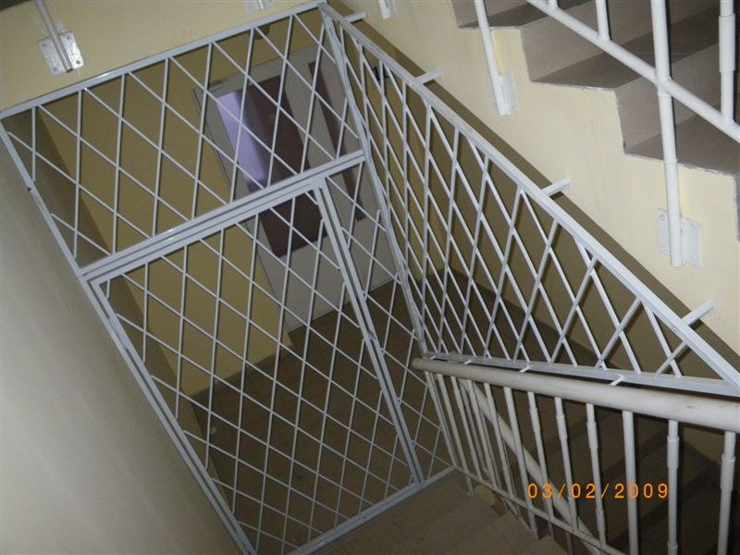
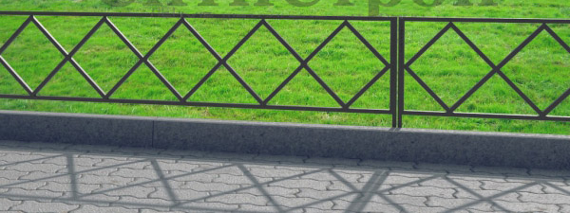
Вопрос №7 повестки собрания

Slide 12
Вопрос №8 повестки собрания

Slide 13
Вопрос №8 повестки собрания
В соответствии с п. 1 ч. 4 ст. 170 ЖКРФ размер ежемесячного взноса на капитальный ремонт, который не должен быть менее чем минимальный размер взноса на капитальный ремонт, установленный нормативным правовым актом субъекта Российской Федерации;
Постановлением Правительства ЯО от 28.06.2013 № 748-п "Об установлении минимального размера взноса на капитальный ремонт общего имущества в многоквартирном доме" установлен минимальный размер взноса на капитальный ремонт общего имущества в многоквартирном доме на территории Ярославской области на один квадратный метр общей площади помещения в многоквартирном доме, принадлежащего собственнику такого помещения, в месяц: на 2015 год – 6,37 рубля; на 2016 год – 6,93 рубля
Предлагается утвердить МИНИМАЛЬНЫЕ ЗНАЧЕНИЯ.

Slide 14
Вопрос №9 повестки собрания
Статья 150 ЖК РФ Ревизионная комиссия (ревизор) товарищества собственников жилья
1. Ревизионная комиссия (ревизор) товарищества собственников жилья избирается общим собранием членов товарищества не более чем на два года. В состав ревизионной комиссии товарищества собственников жилья не могут входить члены правления товарищества.
2. Ревизионная комиссия товарищества собственников жилья из своего состава избирает председателя ревизионной комиссии.
3. Ревизионная комиссия (ревизор) товарищества собственников жилья:
1) проводит не реже чем один раз в год ревизии финансовой деятельности товарищества;
1.1) представляет общему собранию членов товарищества заключение по результатам проверки годовой бухгалтерской (финансовой) отчетности товарищества;
2) представляет общему собранию членов товарищества заключение о смете доходов и расходов на соответствующий год товарищества и отчет о финансовой деятельности и размерах обязательных платежей и взносов;
3) отчитывается перед общим собранием членов товарищества о своей деятельности.
Предлагается утвердит ПОЛОЖЕНИЕ о РЕВИЗИОННОЙ КОМИССИИ

Slide 15
Вопрос №10 повестки собрания
ИЗБРАНИЕ РЕВИЗИОННОЙ КОМИССИИ
На сегодняшний день изъявили желание вступить в ревизионную комиссию следующие собственники:
Гладких Виктория Ивановна
Куликов Дмитрий Валерьевич
Есть ли еще желающие вступить в Ревизионную комиссию?

Slide 16
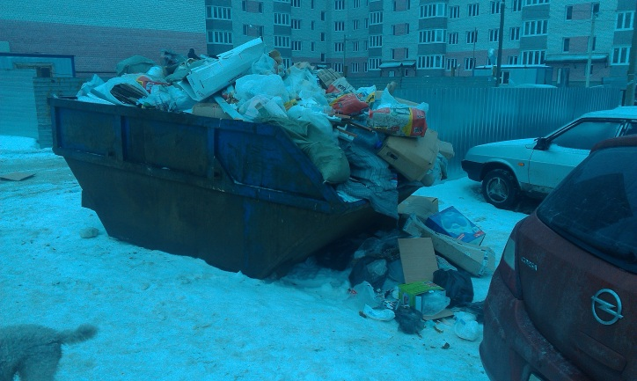
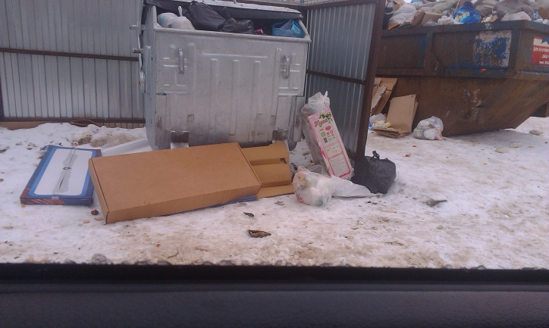
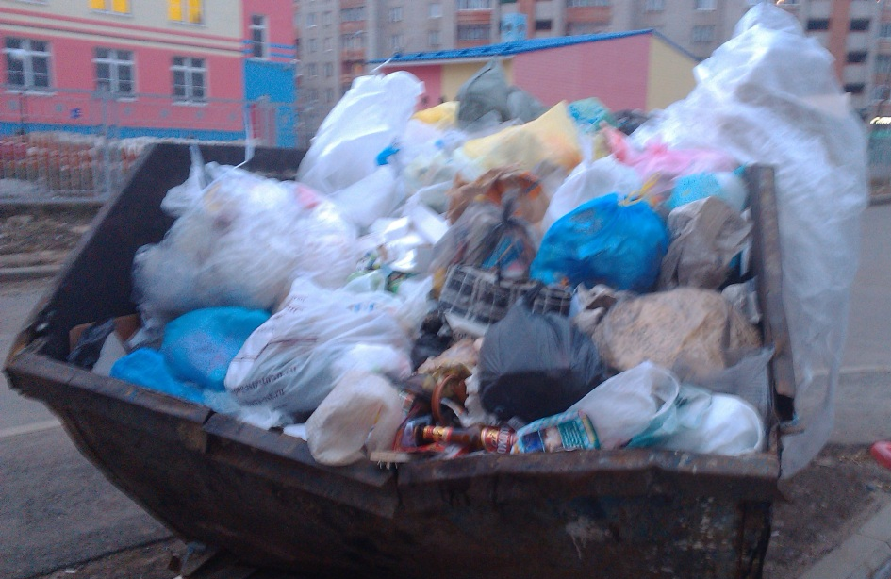
РАЗНОЕ повестки собрания
Уважаемые собственники!!!
Хотелось на общем собрании обсудить ряд моментов, касающихся нашего с вами быта.
Контейнерная площадка (правила выноса мусора)

Slide 17
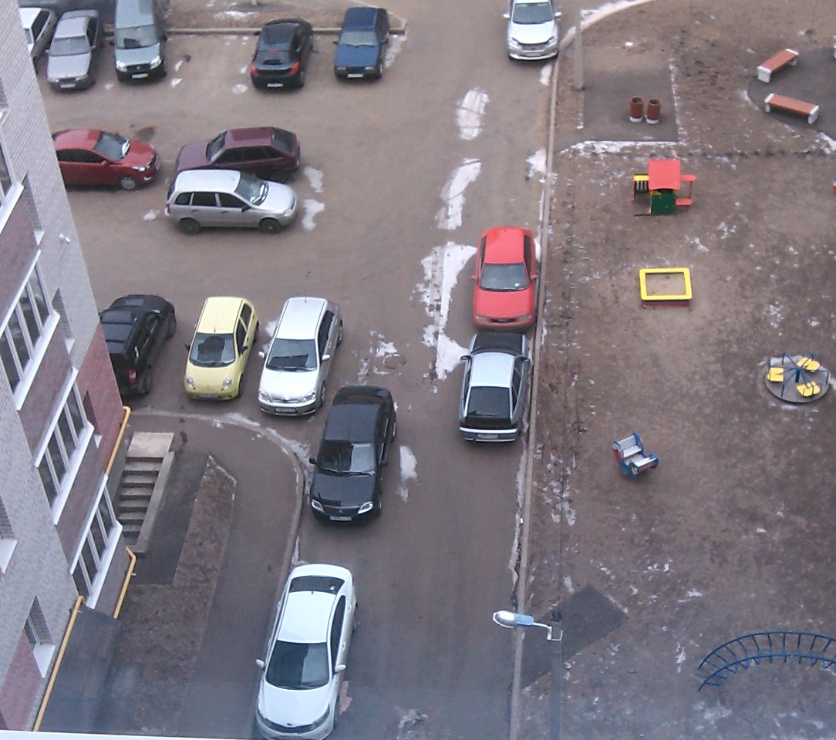
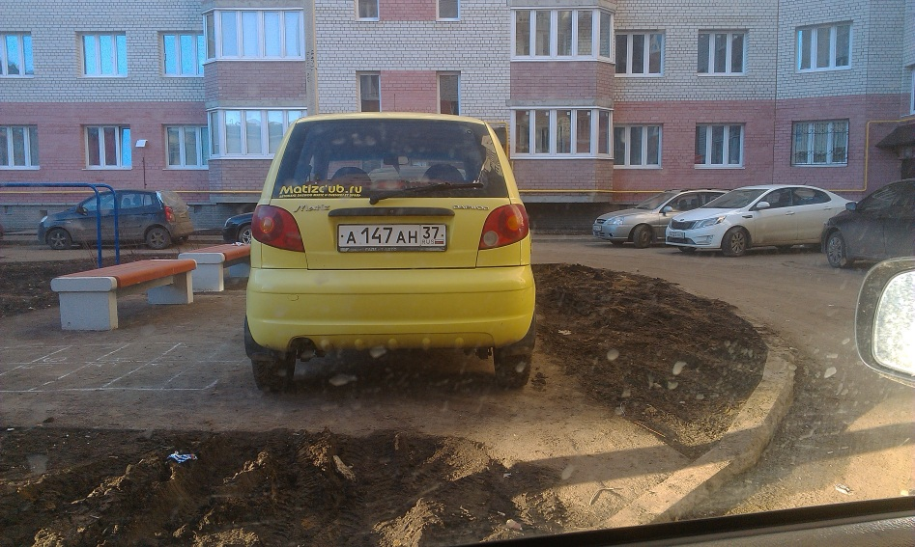
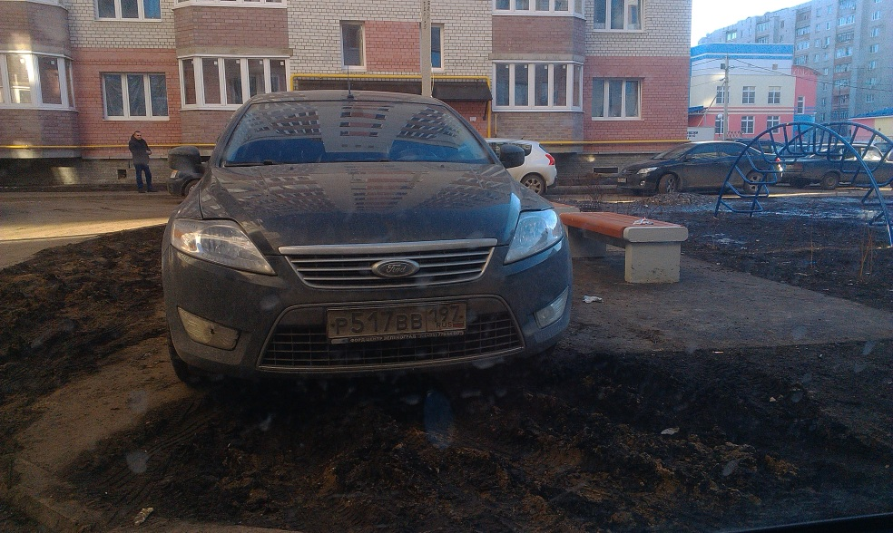
РАЗНОЕ повестки собрания
2. Парковка личных автомобилей

Slide 18
РАЗНОЕ повестки собрания
3. Снятие показаний счетчиков
Каждый собственник квартиры должен в период времени с 23 по 25 число каждого месяца списывать и передавать показания счетчиков ХВС и ГВС, расположенных в квартирах.
На сегодняшний день показания приборов не передали квартиры №
3; 17; 33; 35; 40; 86; 89; 90; 96;100; 102; 110; 119; 132; 134; 141; 148; 158; 169; 176; 179; 181; 182; 206; 210 ; 230; 231 Это из тех квартир, где кто то прописан.
Сегодня вечером – крайний срок передачи показаний, тем кто не передаст показания, счет будет выставлен ПО НОРМАТИВУ ПОТРЕБЛЕНИЯ.
Если в квартире никто не зарегистрирован, а показания счетчиков не переданы – начисления тоже будут производиться по НОРМАТИВУ.
СПОСОБЫ ПЕРЕДАЧИ ПОКАЗАНИЙ: dor12@uk76.ru, либо по телефону 593566.
В следующем месяце будут установлены ящики для сбора показаний приборов учета.

Slide 19
Уважаемые друзья! На этом собрание закончено!
Всем спасибо за внимание!
Просьба заполнить и сдать бюллетени для голосования, а также заявления о вступлении в ТСЖ.

